Slide 1
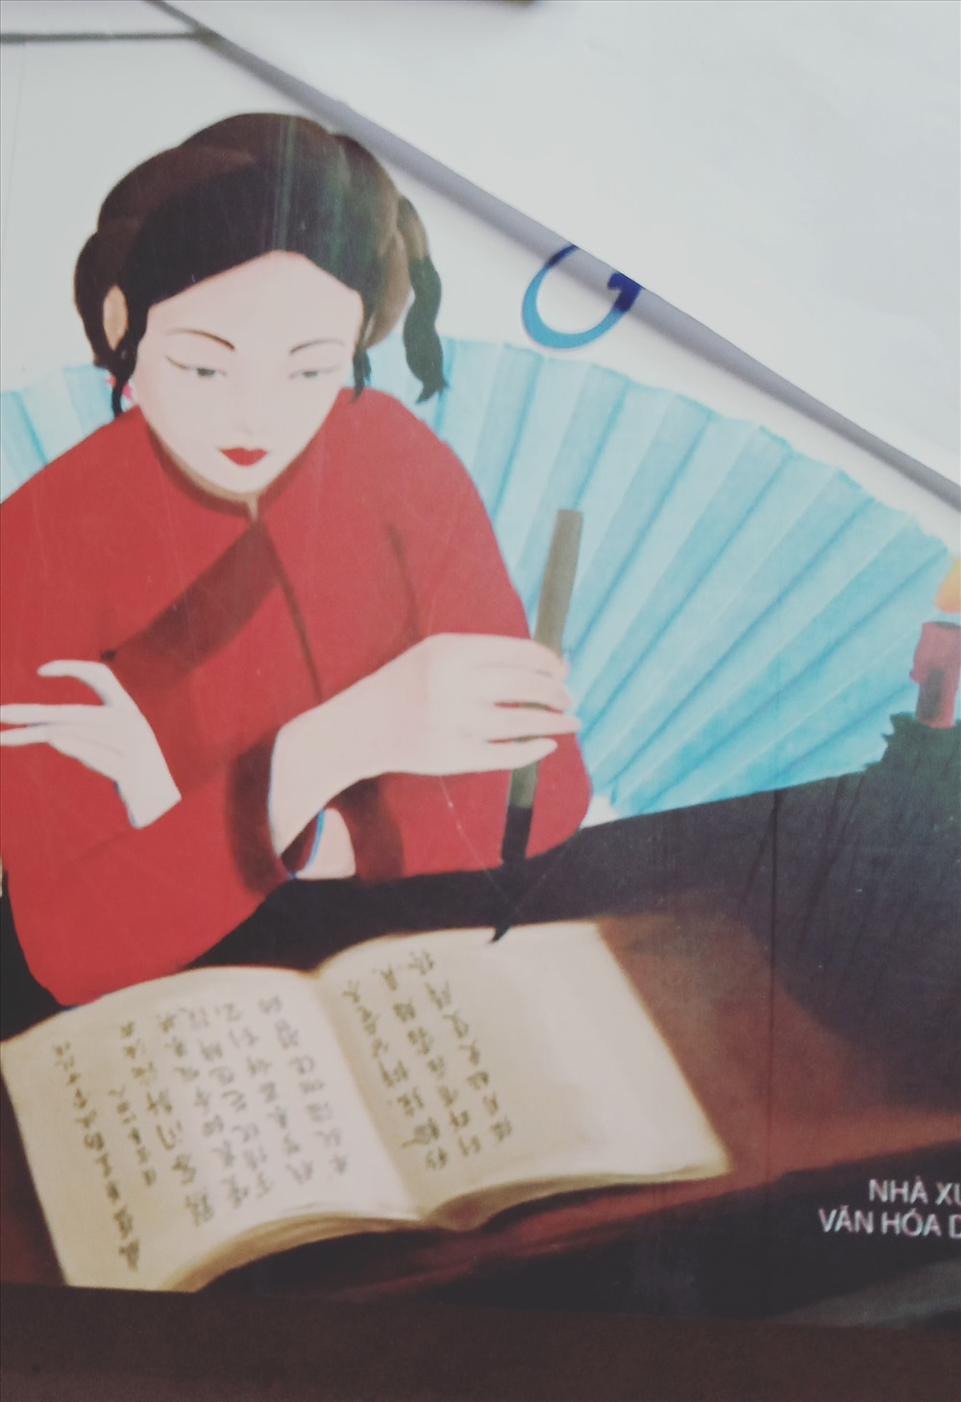
Bài 2. THƠ ĐƯỜNG LUẬT
ĐỌC
Tự tình
(Bài 2)
HỒ XUÂN HƯƠNG
GV: NGUYỄN THÁI BÌNH

Slide 2
MỤC TIÊU BÀI HỌC
01
Học sinh vận dụng tri thức ngữ văn để xác định: Chủ thể trữ tình, cảm xúc của chủ thể trữ tình, những từ ngữ, hình ảnh, biện pháp thể hiện được tâm trạng, cảm xúc của chủ thể trữ tình.
02
Học sinh vận dụng năng lực cảm thụ văn học để đọc hiểu văn bản theo thể loại
Học sinh đồng cảm với số phận người phụ nữ trong xã hội phong kiến xưa và trân trọng vẻ đẹp phẩm chất của người phụ nữ.
Học sinh thể hiện tiếng nói về quyền bình đẳng giới trong xã hội ngày nay
03

Slide 3
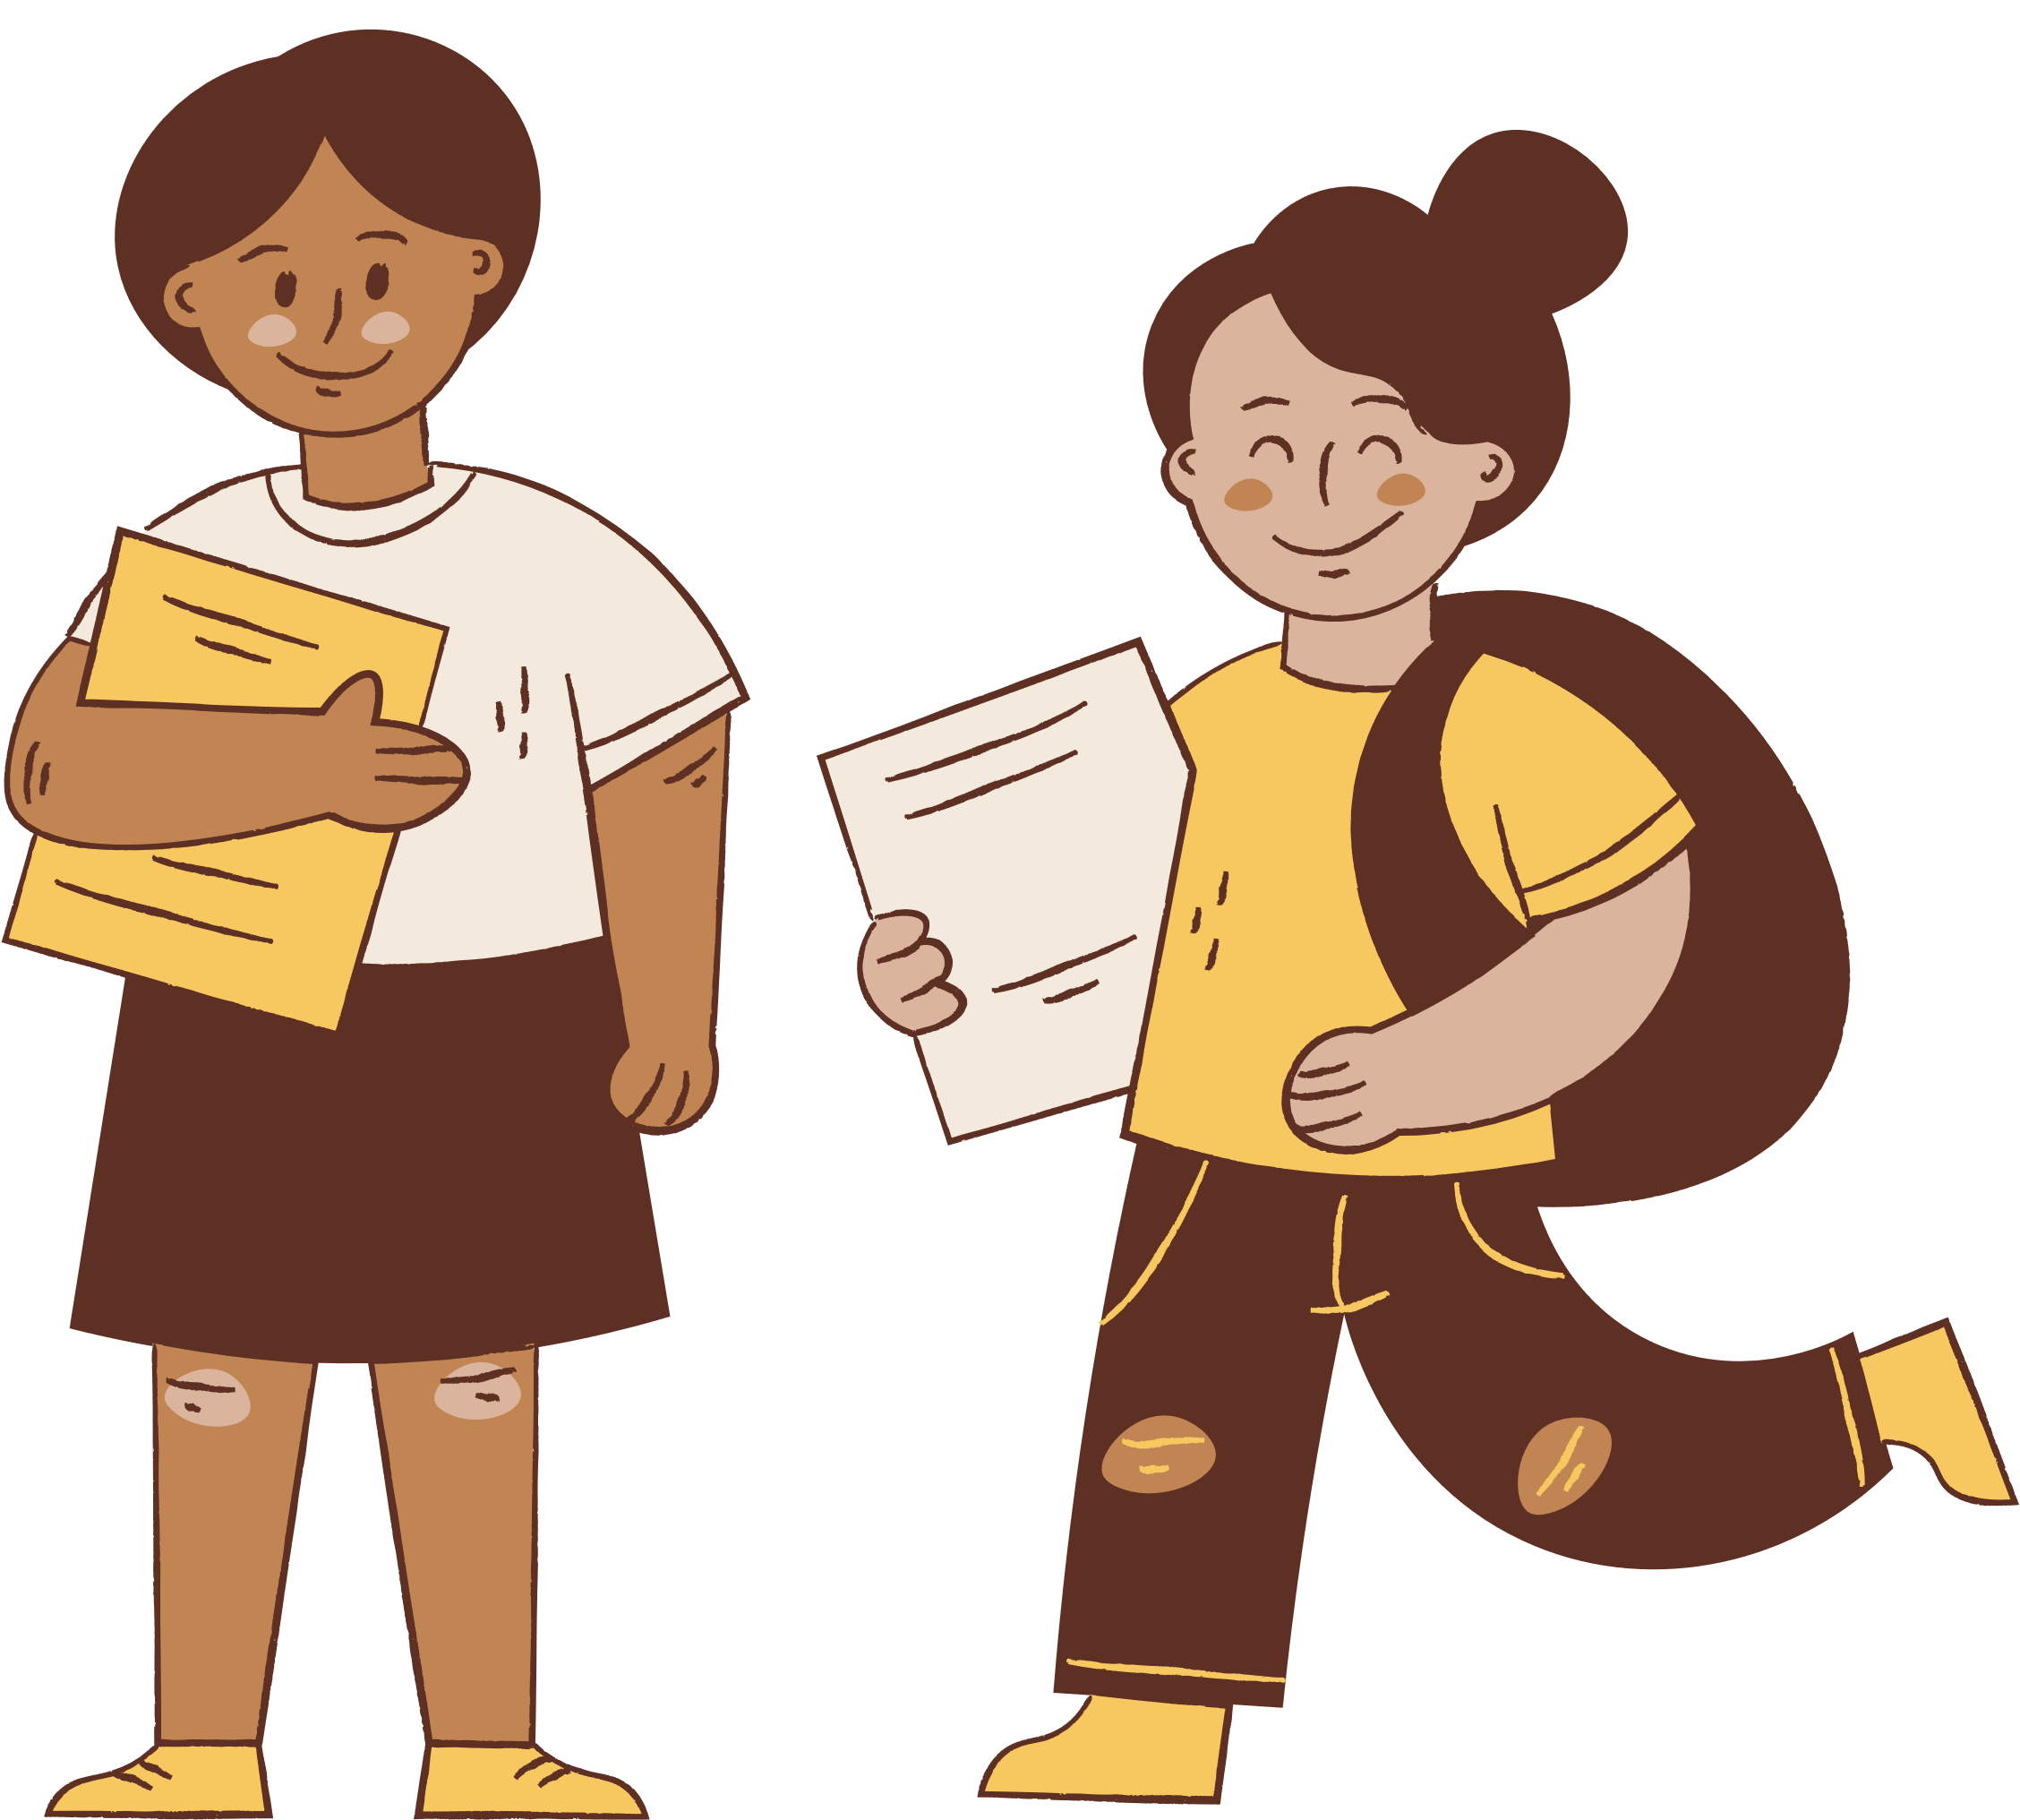
Khởi động

Slide 4
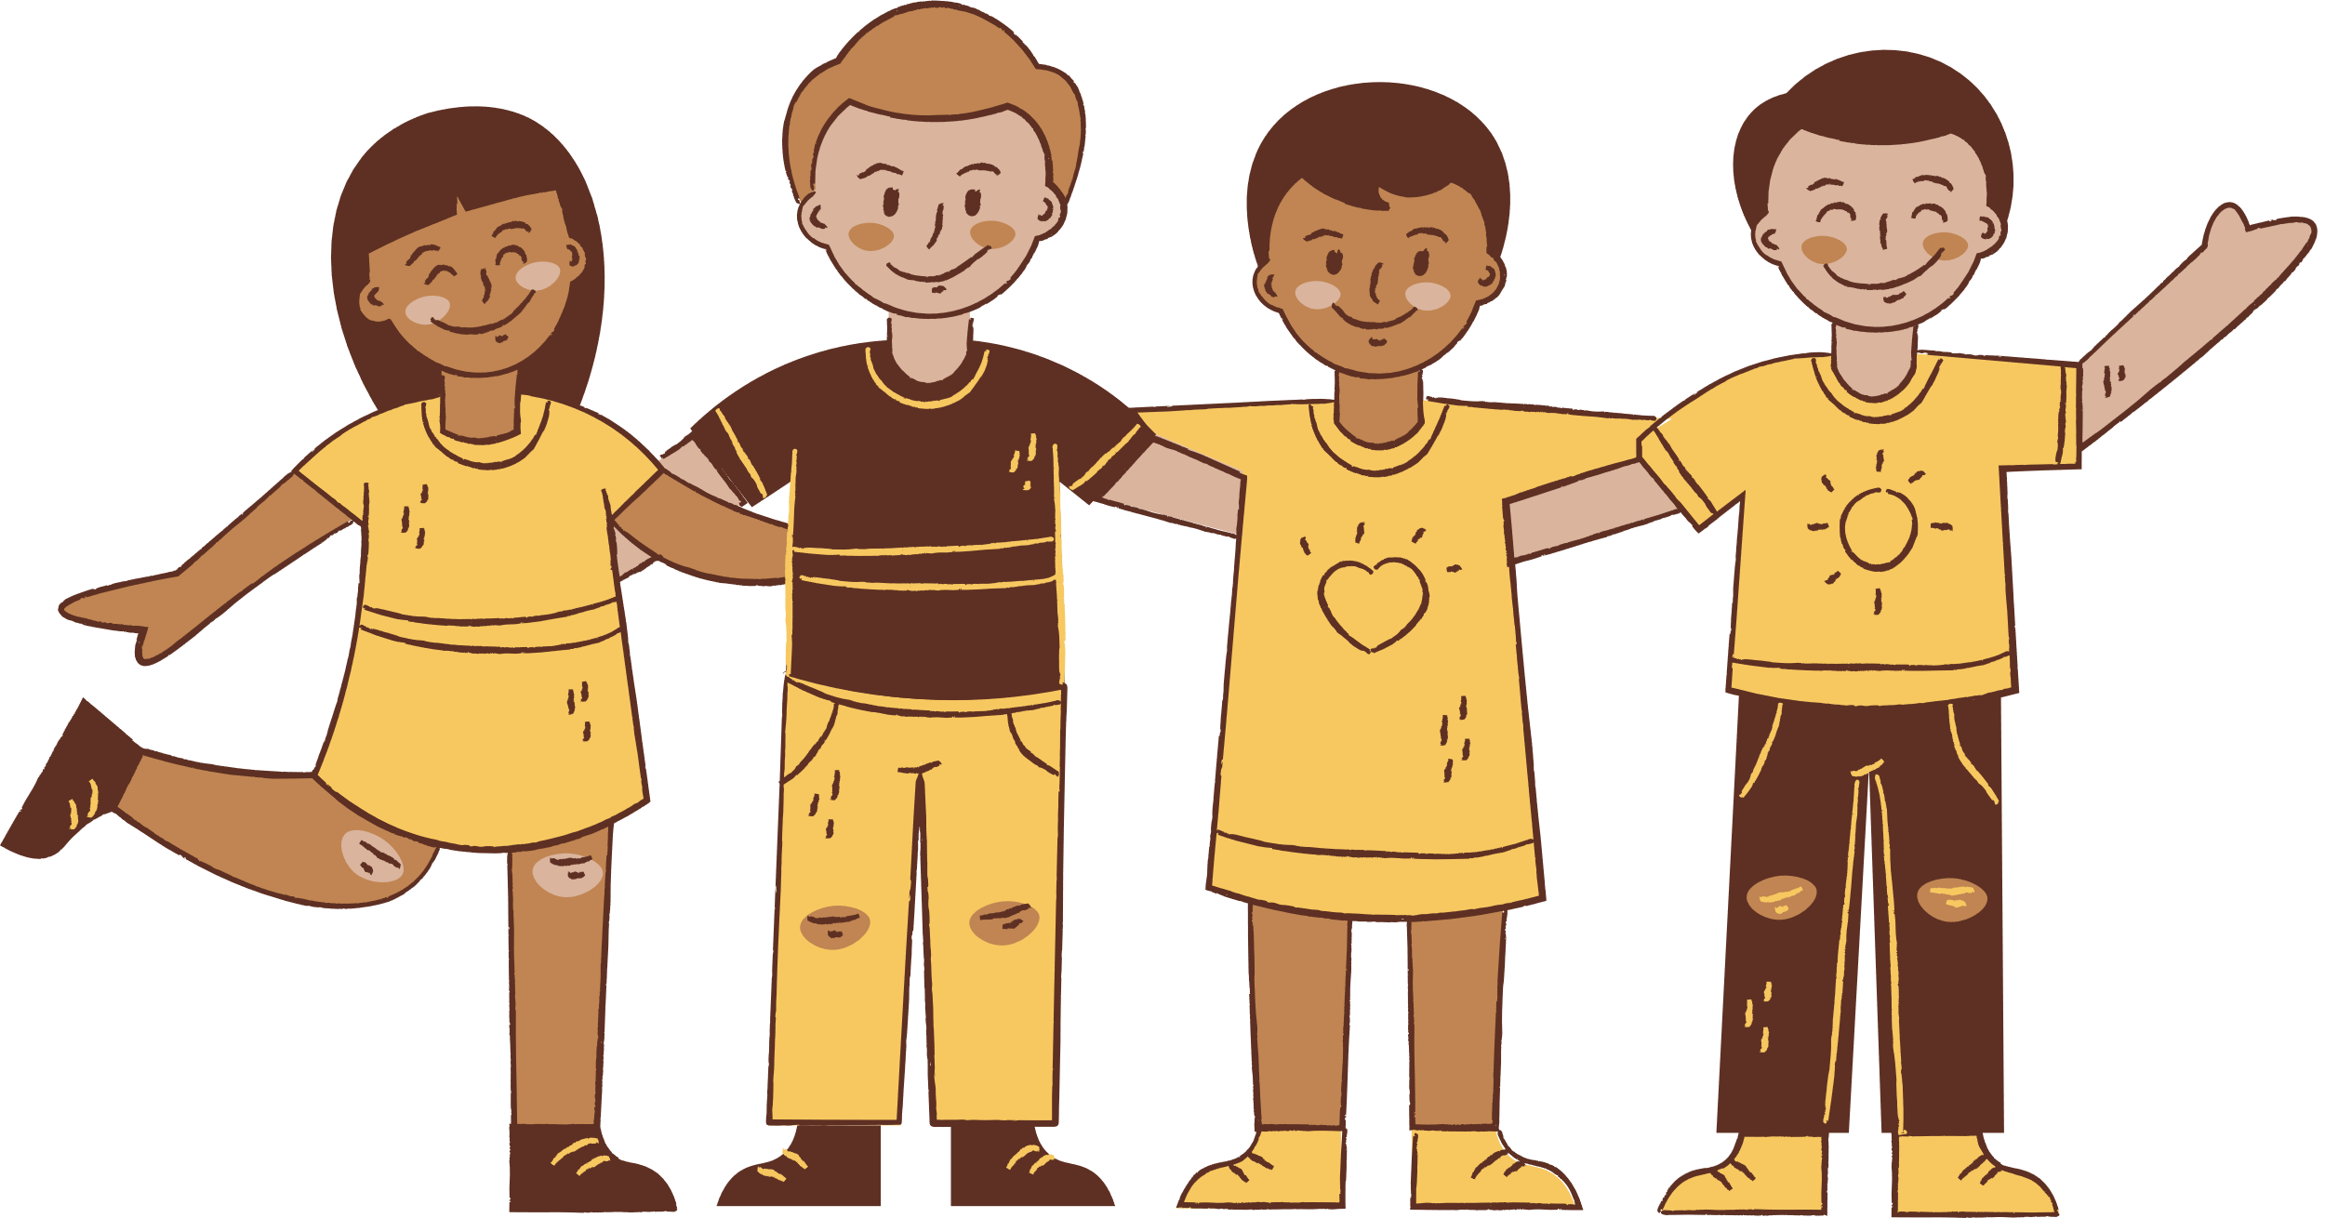
Luật chơi: Trò chơi may mắn
Mỗi nhóm có 2 lượt lựa chọn các ô tròn từ 1 – 8, trả lời các câu hỏi liên quan đến Hồ Xuân Hương
Trả lời đúng, HS được lật một ô số từ 1 – 15, tương ứng với phần thưởng của nhóm.
Nếu nhóm nào lật được ô BÀ CHÚA THƠ NÔM hoặc lật được hai ô ghép được cụm BÀ CHÚA THƠ NÔM thì sẽ là nhóm may mắn chiến thắng và được nhân đôi số điểm hiện có.

Slide 5
1
2
3
4
5
6
7
8
2+ | + | + | BÀ CHÚA | 5+
CHÚA | 2+ | 3+ | 2+ | THƠ NÔM
+ | VỖ TAY | BÀ CHÚA THƠ NÔM | 3+ | 2+
1
2
3
4
5
6
7
8
9
10
11
12
14
15
13

Slide 6
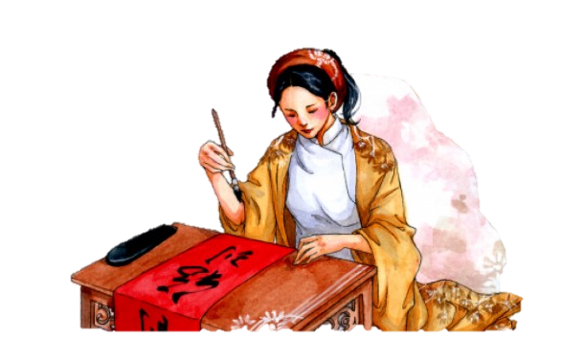
Câu 1
Hồ Xuân Hương sống vào khoảng thời gian nào?
Nửa cuối thế kỷ XVIII – nửa đầu thế kỷ XIX

Slide 7
Câu 2
Hồ Xuân Hương sinh ra ở đâu và sống gắn bó với nơi nào?
Sinh ra ở Nghệ An và gắn bó với kinh thành Thăng Long

Slide 8
Câu 3
Cuộc đời, tình duyên của Hồ Xuân Hương nhiều… ?
éo le, ngang trái

Slide 9
Câu 4
Hồ Xuân Hương nổi tiếng là con người như thế nào?
Tài hoa, cá tính, mạnh mẽ, sắc sảo

Slide 10
Thơ Hồ Xuân Hương là nhà thơ phụ nữ viết về…?
Câu 5
Phụ nữ

Slide 11
Nội dung thơ Nôm Hồ Xuân Hương là…?
Câu 6
Tiếng nói quyết liệt đấu tranh cho quyền được hưởng hạnh phúc;
Nỗi thương cảm cho thân phận;
Khẳng định, đề cao vẻ đẹp khát vọng.

Slide 12
Hồ Xuân Hương được tôn xưng là…?
Câu 7
“Bà Chúa thơ Nôm”

Slide 13
Năm 2022, tổ chức UNESCO vinh danh Hồ Xuân Hương là…?
Câu 8
Danh nhân văn hóa thế giới

Slide 14
Hình thành
Kiến thức

Slide 15
I. ĐỌC, TÌM HIỂU CHUNG

Slide 16
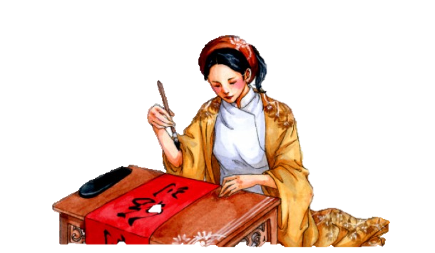
I. ĐỌC, TÌM HIỂU CHUNG
1. TÁC GIẢ
a. Tiểu sử
Thời gian sống: khoảng nửa cuối thế kỷ XVIII – nửa đầu thế kỷ XIX;
Quê quán: Làng Quỳnh Đôi, huyện Quỳnh Lưu, tỉnh Nghệ An nhưng gắn bó với kinh thành Thăng Long, có nhà riêng đặt tên Cổ Nguyệt Đường;

Slide 17
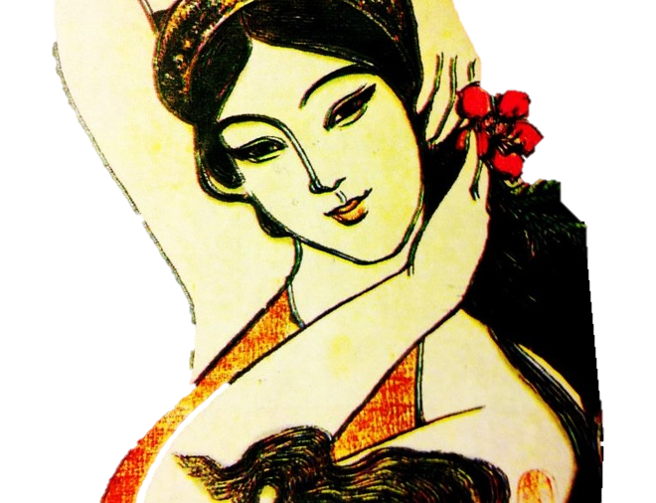
I. ĐỌC, TÌM HIỂU CHUNG
1. TÁC GIẢ
a. Tiểu sử
Cuộc đời: lận đận, tình duyên nhiều éo le, ngang trai (là con vợ lẽ; lấy chồng hai lần đều làm vợ lẽ và chịu cảnh góa bụa sớm, sống một mình, cô độc);
Con người: xinh đẹp, tài hoa, phóng khoáng, cá tính mạnh mẽ, sắc sảo; đi nhiều nơi, giao thiệp rộng (quen biết đại thi hào Nguyễn Du);

Slide 18
ĐỌC, TÌM HIỂU CHUNG
1. TÁC GIẢ
b. Sự nghiệp
- Văn tự: Chữ Hán và chữ Nôm.
- Số lượng: Trên 50 bài thơ chữ Nôm.
- Nghệ thuật:
- Nội dung:
Hình ảnh thơ sống động, độc đáo; in đậm màu sắc dân gian;
Kết cấu thể thơ sáng tạo; Phá vỡ nhiều quy phạm;
Ngôn ngữ cá tính, giọng điệu trào phúng lại trữ tình.
Tiếng nói quyết liệt đấu tranh cho quyền được hưởng hạnh phúc của người phụ nữ;
Thể hiện nỗi thương cảm và sự khẳng định, đề cao vẻ đẹp khát vọng của họ.

Slide 19
BÀ CHÚA THƠ NÔM
DANH NHÂN VĂN HÓA
胡春香

Slide 20
ĐỌC, TÌM HIỂU CHUNG
2. BÀI THƠ
- Xuất xứ
Tự tình (bài 2) nằm trong chùm ba bài thơ “Tự Tình”.
- Thể thơ
Thơ Nôm Đường luật, viết theo thể Thất ngôn bát cú.
- Bố cục
Theo kết cấu: Đề-Thực-Luận-Kết
- Nhan đề
“Tự tình”: tự bộc lộ tâm tư, tình cảm của chính mình.
- Chủ thể trữ tình
Nhà thơ Hồ Xuân Hương

Slide 21
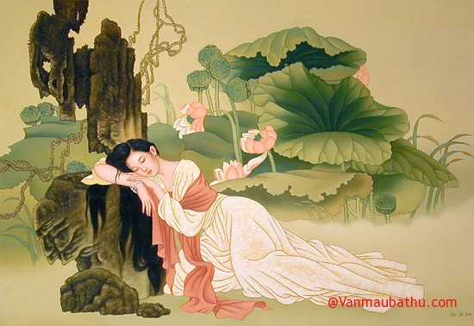
Kết cấu thể thơ:
Đêm khuya văng vẳng trống canh dồn,
Trơ cái hồng nhan với nước non.
Chén rượu hương đưa say lại tỉnh.
Vầng trăng bóng xế, khuyết chưa tròn.
Xiên ngang mặt đấy, rêu từng đám,
Đâm toạc chân mây, đá mấy hòn.
Ngán nỗi xuân đi xuân lại lại,
Mảnh tình san sẻ tí con con.
Đề
Thực
Luận
Kết

Slide 22
II. ĐỌC HIỂU VĂN BẢN

Slide 23
Cách đọc hiểu thơ Đường luật, chú ý:
Đặc điểm thể loại, văn tự, đề tài, chủ đề, không gian, thời gian và sự liên hệ giữa các câu trong bài thơ;
Nếu là thơ chữ Hán, trước khi đọc Dịch thơ cần đọc kĩ phần Dịch nghĩa để hiểu rõ ý nghĩa của các câu thơ;
Xác định được chủ thể trữ tình, cảm xúc – tâm trạng của chủ thể trữ tình và các yếu tố nghệ thuật biểu hiện tâm trạng ấy;
Chú ý đặc điểm tiểu sử tác giả, thời đại và bối cảnh ra đời bài thơ.

Slide 24
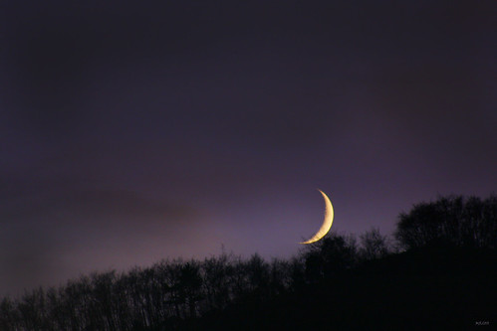
“Đêm khuya văng vẳng trống canh dồn
Trơ cái hồng nhan với nước non.”
1. HAI CÂU ĐỀ

Slide 25
HỌC SINH LÀM VIỆC CÁ NHÂN
Việc 1: Xem lại phiếu học tập 1 đã làm ở nhà
Việc 2: Giơ tay để được quyền trả lời
Việc 3: Tương tác – phản biện
Việc 4: Nộp phiếu học tập cá nhân
Thời gian: 10 phút

Slide 27
PHIẾU HỌC TẬP 1
Đọc hai câu đề, trả lời câu hỏi bên dưới:
"Đêm khuya văng vẳng trống canh dồn
Trơ cái hồng nhan với nước non"
Câu 1. Xác định thời gian, không gian chủ thể trữ tình bộc bạch tâm trạng? Em có nhận xét gì về bối cảnh ấy?
Câu 2. Từ láy "văng vẳng" và từ "dồn" có tác dụng gì trong việc miêu tả hoàn cảnh của chủ thể trữ tình?
Câu 3. Hình ảnh "cái hồng nhan" gợi cho em những cảm xúc và suy nghĩ gì??
Câu 4. Chỉ ra và nêu tác dụng của biện pháp tu từ có trong hai câu thơ?
Câu 5. Em có nhận xét gì về hoàn cảnh và tâm trạng của chủ thể trữ tình?

Slide 28
GỢI Ý TRẢ LỜI
Câu 1.
Thời gian: đêm khuya; Không gian: nước non
Là bối cảnh tâm trạng: gợi nhiều suy tư, tâm tình
Câu 2.
văng vẳng: gợi không gian mênh mông, xa vắng, hiu quạnh;
dồn: gợi bước đi nhanh, gấp gáp của thời gian
Câu 3.
cái hồng nhan: gợi sự rẻ rúng, tầm thường, nhỏ bé cho phận hồng nhan;
sự kết hợp đầy nghịch lí: tô đậm cảm xúc bẽ bàng, tủi hổ;
Câu 4.
đảo cấu trúc: "trơ … nước non";
đối lập: "cái hồng nhan" >< "nước non"
tác dụng: nhấn mạnh tình cảnh trơ trọi, chai sạn và cảm xúc vừa bẽ bàng, tủi hổ vừa thách thức với số phận.
Câu 5.
Hoàn cảnh cô đơn và tâm trạng rối bời, bẽ bàng, cay đắng của chủ thể trữ tình;
Xót xa, thấu hiểu và đồng cảm với chủ thể trữ tình.

Slide 29
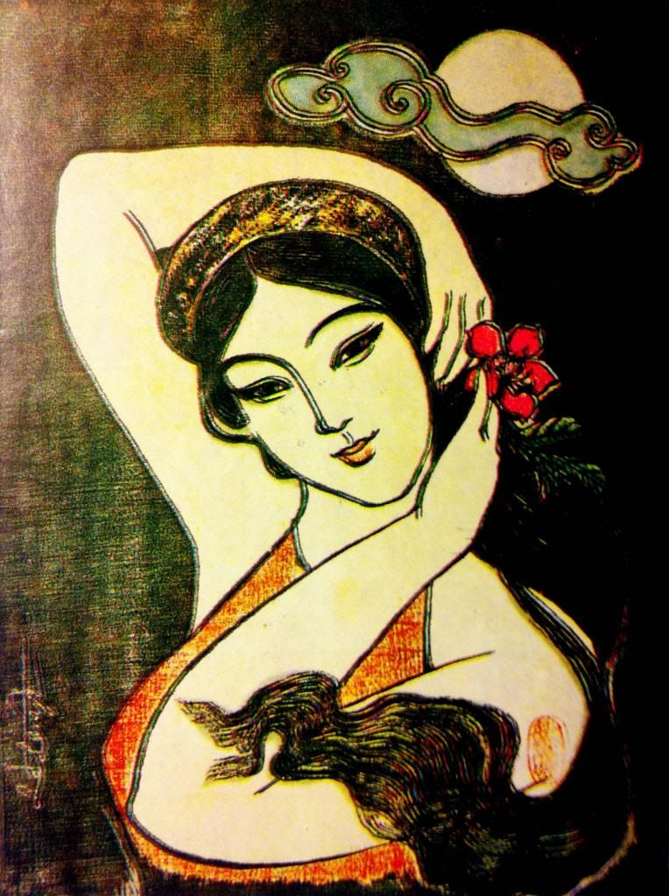
II. ĐỌC HIỂU VĂN BẢN
1. HAI CÂU ĐỀ:
“Đêm khuya/ văng vẳng /trống canh dồn
Trơ /cái hồng nhan /với nước non.”
HOÀN CẢNH
TÂM TRẠNG
Trơ trọi, cô độc
Thời gian: Đêm khuya, trống canh dồn
→ yên tĩnh, hiu quạnh
Không gian: nước non, văng vẳng
→ mênh mông, tĩnh vắng
Trơ
Trơ lì, chai sạn, thách thức
Cái: nhỏ bé, rẻ rúng, chua xót
Cái hồng nhan
Đối lập, đảo cấu trúc, ngắt nhịp phá cách 1/3/3
Cô đơn,
lẻ bóng
Buồn đau,
Bẽ bàng
Hai câu đề đã diễn tả sâu sắc hoàn cảnh cô đơn, lẻ loi và tâm trạng vừa cay đắng, xót xa vừa thách thức cuộc đời của chủ thể trữ tình.

Slide 30
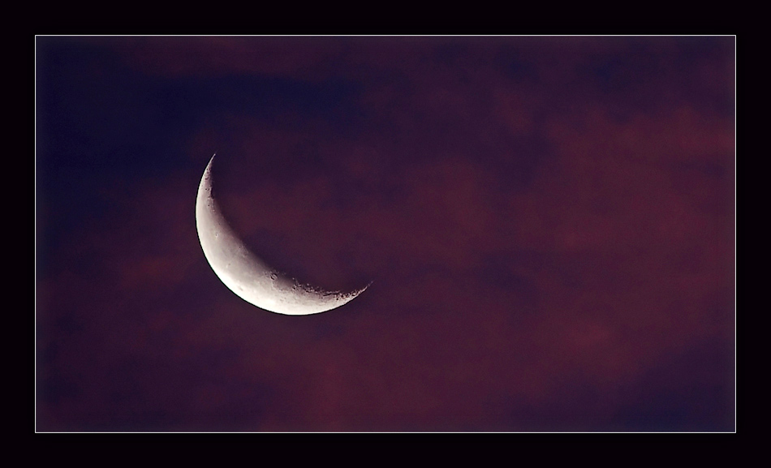
“Chén rượu hương đưa say lại tỉnh
Vầng trăng bóng xế khuyết chưa tròn”
2. HAI CÂU THỰC

Slide 31
HOẠT ĐỘNG NHÓM
Ý kiến
cá nhân
Việc 1: Nhóm thảo luận và ghi kết quả lên phiếu học tập nhóm
Việc 2: Treo kết quả lên bảng
Việc 3: Tương tác – phản biện
Việc 4: Nộp phiếu học tập nhóm
Thời gian: 10 phút
Ý kiến
chung
Ý kiến
cá nhân
Ý kiến
cá nhân

Slide 32
TIÊU CHÍ | CẦN CỐ GẮNG (0 – 4 điểm) | ĐÃ LÀM TỐT (5 – 7 điểm) | RẤT XUẤT SẮC (8 – 10 điểm)
Hình thức (2 điểm) | 0 điểm Bài làm còn sơ sài, trình bày cẩu thả Sai lỗi chính tả | 1 điểm Bài làm tương đối đẩy đủ, chỉn chu Trình bày cẩn thận Không có lỗi chính tả | 2 điểm Bài làm tương đối đẩy đủ, chỉn chu Trình bày cẩn thận Không có lỗi chính tả Có sự sáng tạo
Nội dung (6 điểm) | 1 - 3 điểm Chưa trả lơi đúng câu hỏi trọng tâm Không trả lời đủ hết các câu hỏi gợi dẫn Nội dung sơ sài mới dừng lại ở mức độ biết và nhận diện | 4 – 5 điểm Trả lời tương đối đầy đủ các câu hỏi gợi dẫn Trả lời đúng trọng tâm Có ít nhất 1 – 2 ý mở rộng nâng cao | 6 điểm Trả lời tương đối đầy đủ các câu hỏi gợi dẫn Trả lời đúng trọng tâm Có nhiều hơn 2 ý mở rộng nâng cao Có sự sáng tạo
Hiệu quả nhóm (2 điểm) | 0 điểm Các thành viên chưa gắn kết chặt chẽ Vẫn còn trên 2 thành viên không tham gia hoạt động | 1 điểm Hoạt động tương đối gắn kết, có tranh luận nhưng vẫn đi đến thông nhát Vẫn còn 1 thành viên không tham gia hoạt động | 2 điểm Hoạt động gắn kết Có sự đồng thuận và nhiều ý tưởng khác biệt, sáng tạo Toàn bộ thành viên đều tham gia hoạt động
Điểm
TỔNG

Slide 33
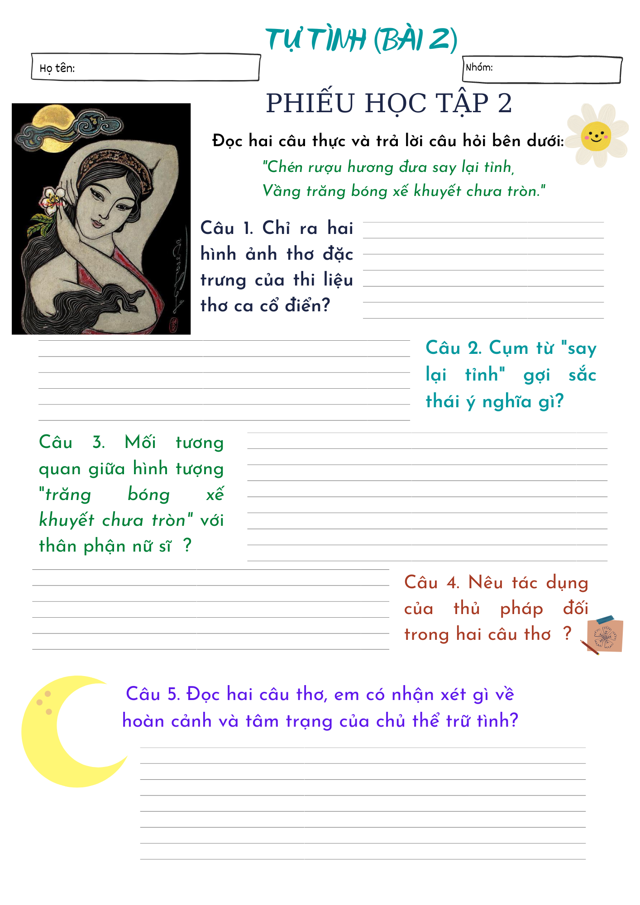
II. ĐỌC HIỂU VĂN BẢN
2. HAI CÂU THỰC:
PHIẾU HỌC TẬP 2
Đọc hai câu thực và trả lời câu hỏi bên dưới:
"Chén rượu hương đưa say lại tỉnh,
Vầng trăng bóng xế khuyết chưa tròn."
Câu 1. Chỉ ra hai hình ảnh thơ đặc trưng của thi liệu thơ ca cổ điển?
Câu 2. Cụm từ "say lại tỉnh" gợi sắc thái ý nghĩa gì?
Câu 3. Mối tương quan giữa hình tượng "trăng bóng xế khuyết chưa tròn" với thân phận nữ sĩ ?
Câu 4. Nêu tác dụng của thủ pháp đối trong hai câu thơ ?
Câu 5. Đọc hai câu thơ, em có nhận xét gì về hoàn cảnh và tâm trạng của chủ thể trữ tình?

Slide 34
II. ĐỌC HIỂU VĂN BẢN
2. HAI CÂU THỰC:
Câu 3.
Trăng sắp tàn (bóng xế) mà vẫn "khuyết chưa tròn".
Gợi ý niệm: tuổi xuân đã trôi qua mà hạnh phúc, tình yêu vẫn không trọn vẹn.
GỢI Ý CÂU TRẢ LỜI:
Câu 1.
Chén rượu
Vầng trăng
Câu 4.
Đối lập: say - tỉnh; khuyết = tròn
Tác dụng: nhấn mạnh sự luẩn quẩn, bế tắc và sự dở dang của thân phận.
Câu 2.
Cụm từ "say lại tỉnh" gợi lên cái vòng luẩn quẩn, không lối thoát
Từ "lại" tạo âm điệu nặng nề
Câu 5.
Chủ thể trữ tình xót xa, cay đắng cho cảnh ngộ quẩn quanh bế tắc và bi kịch dở dang của đời mình;
Thấu hiểu, xót thương Trân trọng ý thức về hạnh phúc, tình yêu của chủ thể trữ tình.

Slide 35
II. ĐỌC HIỂU VĂN BẢN
2. HAI CÂU THỰC:
“Chén rượu hương đưa say lại tỉnh
Vầng trăng bóng xế khuyết chưa tròn”
HOÀN CẢNH
TÂM TRẠNG
Chén rượu: say lại tỉnh → quẩn quanh, bế tắc
Vầng trăng:
bóng xế: trăng già, tàn úa
khuyết chưa tròn: không trọn vẹn, dở dang.
Đối lập: say – tỉnh; khuyết - tròn
Cố tìm quên lại càng tỉnh thức:
Tuổi xuân sắp tàn;
Duyên phận hẩm hiu, dở dang.
Càng cay đắng, chua chát
Quẩn quanh,
bế tắc.
Bi kịch
Hai câu thực đã diễn tả thực cảnh éo le, chua chát của chủ thể trữ tình: Tuổi xuân trôi qua mà tình duyên không được trọn vẹn.

Slide 36
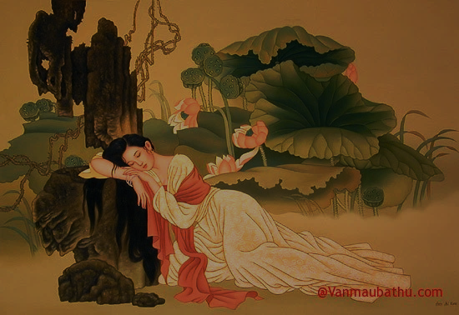
Nhận xét:
Bốn câu thơ đầu diễn tả hoàn cảnh cô đơn, lẻ loi và tâm trạng chua xót, bẽ bàng của chủ thể trữ tình trước thân phận dở dang, muộn màng.

Slide 37
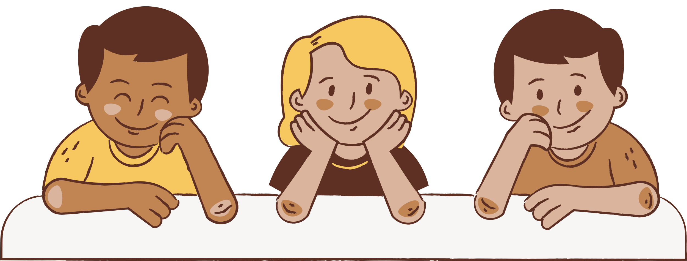
Luyện tập

Slide 38
Bài 1. Trắc nghiệm

Slide 39
1. Ý nào sau đây nói không đúng về đặc điểm tiểu sử của Hồ Xuân Hương?
A. Xuất thân trong một gia đình nhà nho
B. Bà sống ở kinh thành Thăng Long
C. Là con của vợ lẽ và hai lần làm vợ lẽ
D. Bà từng ra kinh đô Huế và làm nữ quan dưới triều Nguyễn.

Slide 40
2. Bài thơ “Tự tình” (bài II) được viết bằng chữ gì?
A. Chữ Hán
B. Chữ Nôm
C. Chữ Việt
D. Chữ Quốc ngữ

Slide 41
3. Câu thơ “Trơ cái hồng nhan với nước non” trong bài thơ “Tự tình” của Hồ Xuân Hương là nói đến điều gì?
A. Sự quyến rũ của một trang giai nhân.
B. Sự khát vọng hạnh phúc của người phụ nữ.
C. Sự cô đơn và bẽ bàng của chủ thể trữ tình.
D. Sự cô đơn và bẽ bàng của chủ thể trữ tình.

Slide 42
4. Câu thơ “Đêm khuya văng vẳng trống canh dồn” sử dụng thủ pháp nghệ thuật gì?
A. Thi trung hữu họa
B. Điểm nhãn
C. Vẽ mây nẩy trăng
D. Lấy động tả tĩnh

Slide 43
5. Ý nghĩa hai câu đề “Đêm khuya văng vẳng trống canh dồn, Trơ cái hồng nhan với nước non” trong bài thơ “Tự tinh” (bài II) là gì??
A. Tả cảnh đêm khuya và người đẹp cùng nước non
B. Tả cảnh người đẹp đang trơ trọi giữa đêm khuya cùng sông núi
C. Bộc lộ nỗi niềm buồn tủi, bẽ bàng, cay đắng, trơ trọi của chủ thể trữ tình
D. Gợi cái vòng luẩn quẩn tình duyên đã trở thành trò đùa của tạo hoá.

Slide 44
Bài 2. Nhìn hình đoán tên
nhân vật

Slide 45
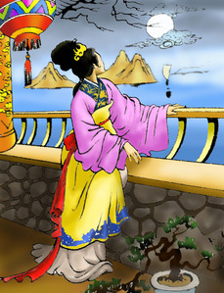
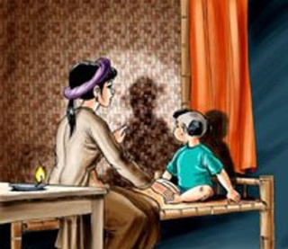
Vũ Nương
(Chuyện người con gái Nam Xương)
Thúy Kiều
(Kiều ở lầu Ngưng Bích – Truyện Kiều)

Slide 46
Vận dụng
Liên hệ

Slide 47
NHIỆM VỤ
Viết một bài văn ngắn (500 chữ) so sánh, liên hệ giữa người phụ nữ ngày xưa và người phụ nữ ngày nay.
THÂN PHẬN CỦA NGƯỜI PHỤ NỮ XƯA ? (QUA CA DAO, THƠ VĂN TRUNG ĐẠI,…)
CUỘC SỐNG CỦA NGƯỜI PHỤ NỮ NGÀY NAY VÀ VAI TRÒ CỦA HỌ TRONG XÃ HỘI HIỆN ĐẠI?
SỰ GIỐNG VÀ KHÁC NHAU GIỮA HỌ?
CHÚNG TA CẦN PHẢI LÀM GÌ ĐỂ ĐẤU TRANH CHO MỘT THẾ GIỚI BÌNH ĐẲNG CÔNG BẰNG CHO PHỤ NỮ?

Slide 48
DẶN DÒ VỀ NHÀ
LÀM BÀI TẬP VẬN DỤNG
ĐỌC 4 CÂU THƠ CUỐI
TRẢ LỜI CÂU HỎI 3,4,5, 6 SGK Tr 49.

Slide 49
TẬP LÀM PHÓNG VIÊN
NHIỆM VỤ
Viết một bài báo/report/phỏng vấn/… với tựa đề
HẠNH PHÚC KHI
“NỬA KIA” CỦA THẾ GIỚI HẠNH PHÚC
VAI TRÒ CỦA NGƯỜI PHỤ NỮ TRONG XÃ HỘI NGÀY NAY?
GIÁ TRỊ CỦA NGƯỜI PHỤ NỮ CÓ ĐANG ĐƯỢC TRÂN TRỌNG NHƯ ĐÚNG SỨ MỆNH VÀ VAI TRÒ CỦA HỌ HAY KHÔNG?
CHÚNG TA CẦN PHẢI LÀM GÌ ĐỂ ĐẤU TRANH CHO MỘT THẾ GIỚI BÌNH ĐẲNG CÔNG BẰNG CHO PHỤ NỮ?

Slide 50
Câu 1
Điền vào chỗ chấm để hoan thiện bài thơ:
Thân em vừa …………………………(1)
(2)…………………………với nước non
Rắn nát mặc dầu ………………….(3)
Mà em vẫn giữ……………………..(4)
(1) Trắng lại vừa tròn
(2) Bảy nổi ba chìm
(3) Tay kẻ nặn
(4) Tấm lòng son

Slide 51
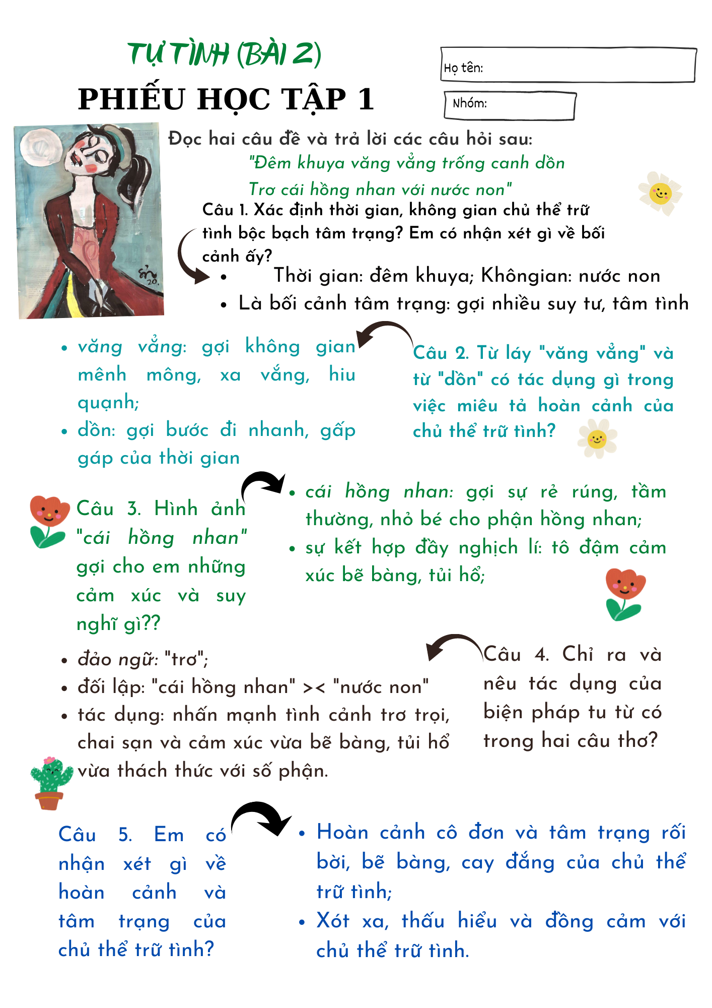
II. ĐỌC HIỂU VĂN BẢN
1. HAI CÂU ĐỀ:
GỢI Ý CÂU TRẢ LỜI:

Slide 52
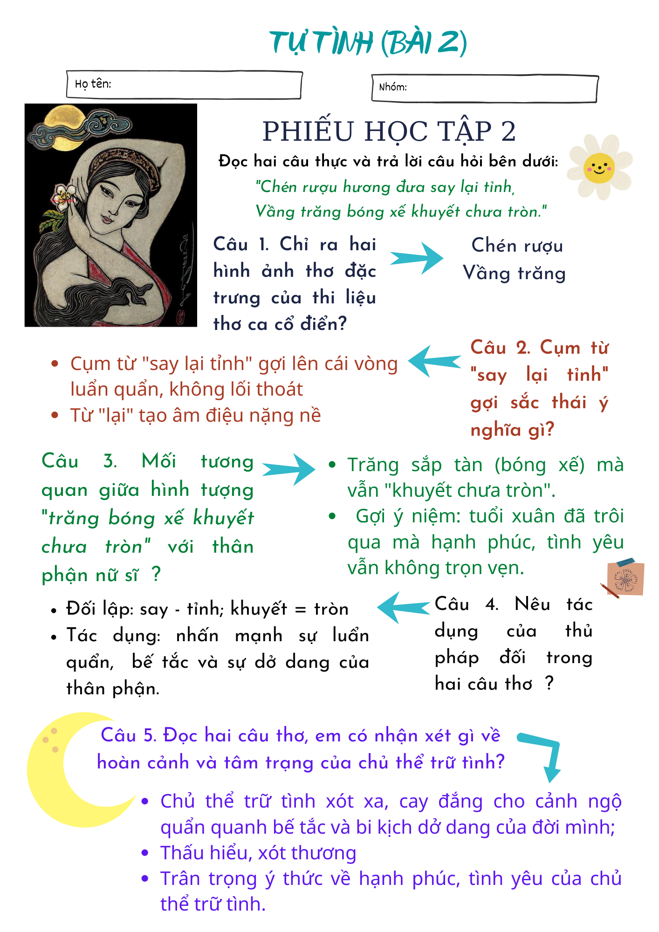
II. ĐỌC HIỂU VĂN BẢN
2. HAI CÂU THỰC:
GỢI Ý CÂU TRẢ LỜI:

